Slide 1
Trường Tiểu học Chuyên Mỹ
Nhiệt liệt chào mừng
Các thầy cô giáo về dự giờ
Môn: Đạo đức
Giáo viên: Nguyễn Thị Minh

Slide 2
Nêu những biểu hiện thực hiện đúng nội quy trường, lớp.
Vì sao phải thực hiện đúng nội quy trường, lớp?

Slide 3

KHỞI ĐỘNG

Slide 4
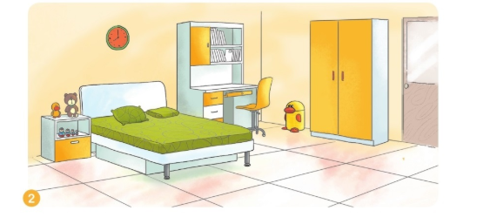
Em thích căn phòng nào hơn?Vì sao?

Slide 5

Chủ đề
SINH HOẠT NỀN NẾP

Slide 6

KHÁM PHÁ

Slide 7
Đạo đức
Bài 2: GỌN GÀNG, NGĂN NẮP
(Tiết 1)

Slide 8
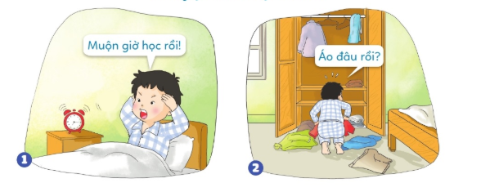

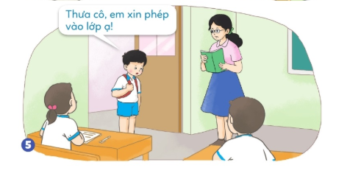
Kể chuyện theo tranh: “ Chuyện của bạn Minh”

Slide 9


Slide 10
CHUYỆN CỦA BẠN MINH

Slide 11

Thảo luận
Vì sao bạn Minh đi học muộn?
Sống gọn gàng,ngăn nắp có ích lợi gì?

Slide 12
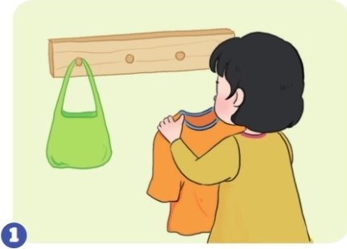
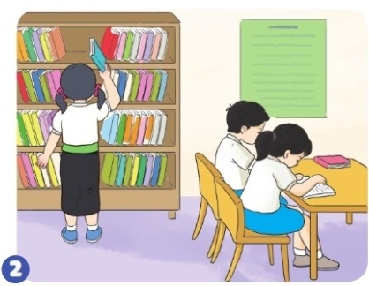
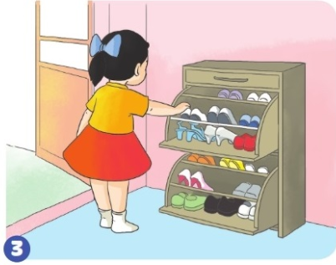
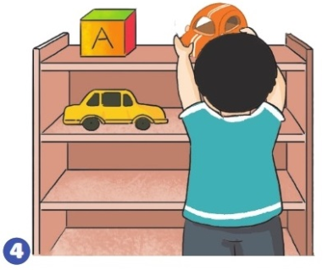
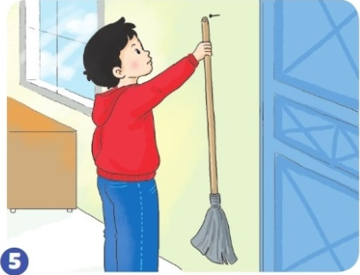
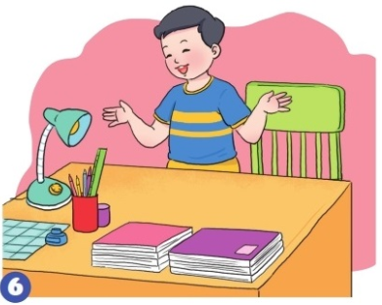
Xem tranh và nêu những biểu hiện sống gọn gàng, ngăn nắp

Slide 13
Câu hỏi
Bạn trong tranh đang làm gì?
Việc làm đó thể hiện điều gì?
Em còn biết những biểu hiện sống gọn gàng, ngăn nắp nào khác?

Slide 14
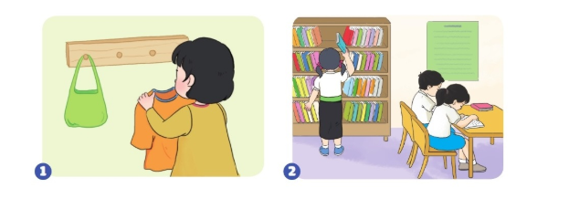

Slide 15
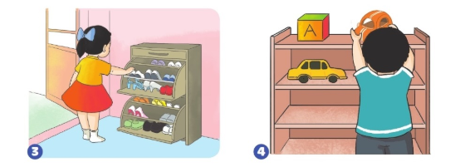

Slide 16
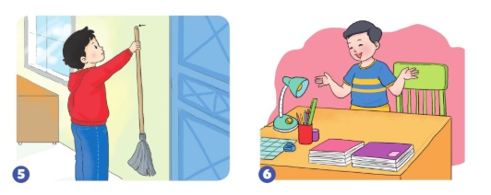

Slide 17
Biểu hiện của gọn gàng, ngăn nắp

Slide 18

Những biểu hiện sống gọn gàng, ngăn nắp trong học tập và sinh hoạt là để đồ dùng vào đúng chỗ sau khi dùng; xếp sách, đồ dùng học tập vào cặp sách, giá sách, góc học tập; quần áo sạch gấp và để vào tủ; quần áo bẩn cho vào chậu/túi để giặt; quần áo đang dùng treo lên mắc áo; giày dép xếp vào chỗ quy định; mũ nón treo lên giá.

Slide 19

Vận dụng

Slide 20

Học sinh thi kể về cách sắp xếp góc học tập của mình

Slide 21





Cảm ơn thầy cô và các em đã lắng nghe!

